Slide 1
Отчёт по производственной практике в «Кафедре АСОИУ» на тему Проектирование сервера для интегрированной среды обучения алгоритмизации DRAKON IDE
Астраханский государственный технический университет
Выполнил студент группы ДИПРБ-31 Самарский В.В.
Руководитель от организации: к.т.н. доцент Лаптев В.В.
Руководитель от университета: к.т.н. доцент Седова Я.А.
Notes:
Уважаемая комиссия, разрешите представить Вам курсовой проект по дисциплине «Алгоритмы и структуры данных» на тему (на слайде).
Выполнил студент группы ДИПРБ-21, Хазбулатов Руслан руководитель кандидат технических наук доцент Лаптев Валерий Викторович

Slide 2

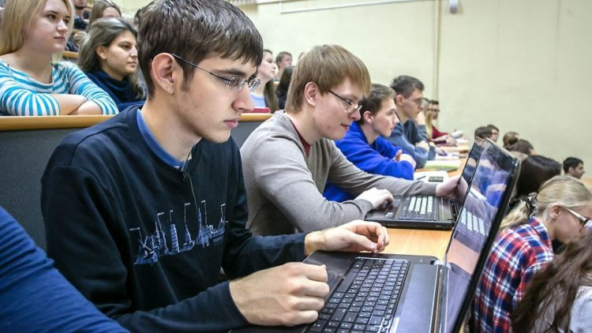
Кафедра «АСОИУ» ФГБОУ АГТУ

Slide 3
Постановка задачи
Проектирование интегрированной среды для обучения алгоритмизации на языке ДРАКОН
Разработка серверной части и базы данных для проектируемой системы. Система должна удовлетворять следующим требованиям:
Проектируемая система должна быть реализована в виде веб-приложения, предоставляющее возможность создавать и редактировать дракон-схемы с возможностью загрузки и сохранения схем, конвертации в синтаксис языка JavaScript.
Notes:
В рамках курсового проектирования требовалось разработать программу, которая…

Slide 4
Цель и назначение
Цель:
проектирование клиент-серверной информационной системы, которая осуществляет хранение в базе данных пользовательских ДРАКОН-схем, распределяет роли между пользователями системы с целью автоматизации процесса обучения и отображает графическое представление ДРАКОН-схемы.
Назначение:
обучение пользователей основам алгоритмизации и автоматизации процессов, снижение нагрузки на преподавателей на кафедре «АСОИУ», повышение практической пользы языка ДРАКОН как инструментария для автоматизации процессов.

Slide 5
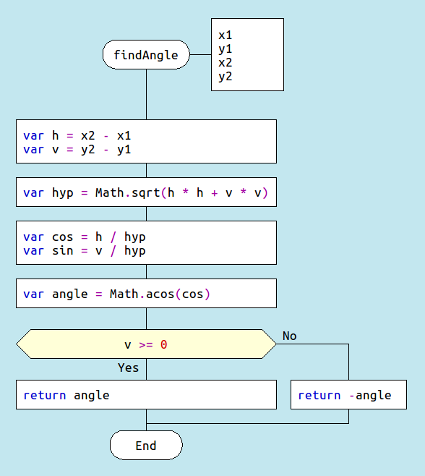
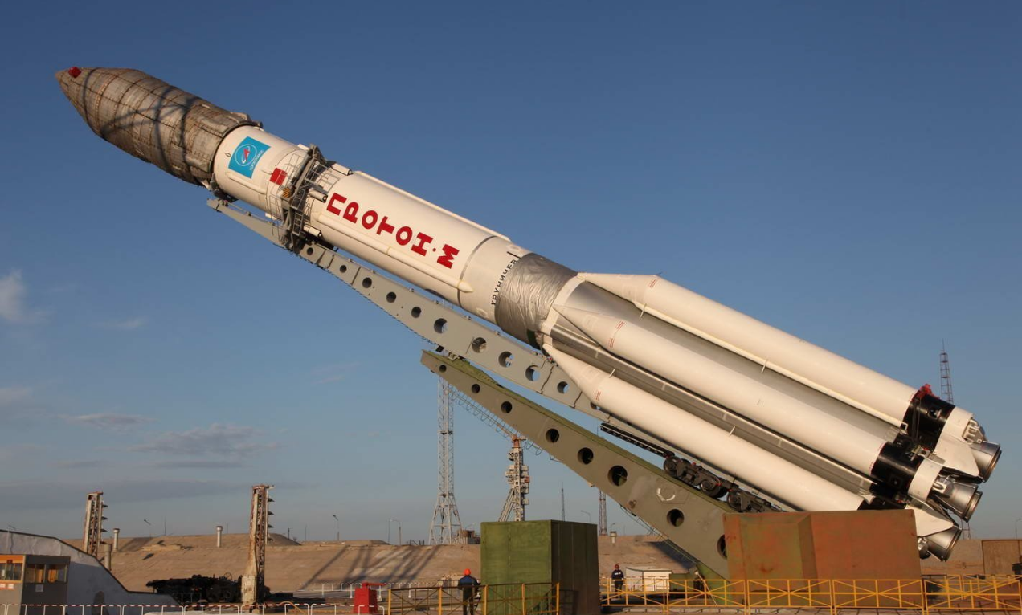
ЯЗЫК ДРАКОН
Notes:
АВЛ-дерево – упорядоченная бинарная структура, в любой вершине которой высота двух поддеревьев отличается максимум на единицу. При добавлении или удалении вершины дерево повторно балансируют по необходимости, чтобы сохранить данное свойство.
Рассматривая вершину АВЛ-дерева, пользуются показателем сбалансированности. Он указывает на то, сбалансированы ли поддеревья слева и справа. Исходя из этого, показатель сбалансированности определяется как разность между высотами левого и правого поддеревьев

Slide 6
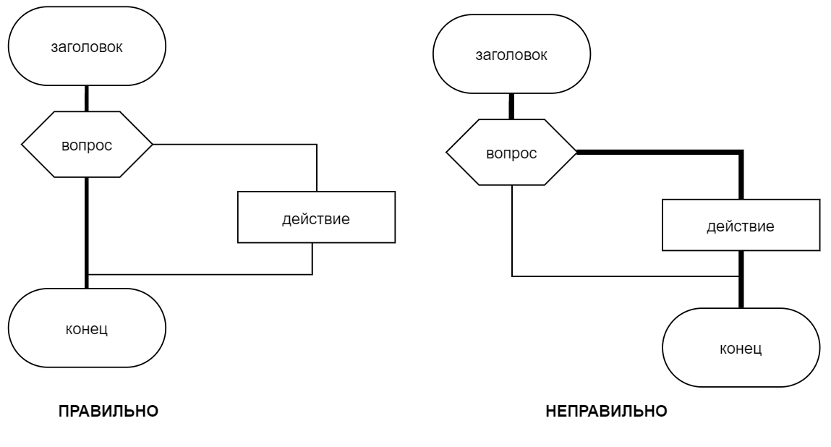
ЯЗЫК ДРАКОН - правила
Правила
1. Главный маршрут алгоритма следует по «Шампур» сверху вниз
2. Пересечение икон и их связей запрещены
3. Побочные маршруты всегда справа
Notes:
АВЛ-дерево – упорядоченная бинарная структура, в любой вершине которой высота двух поддеревьев отличается максимум на единицу. При добавлении или удалении вершины дерево повторно балансируют по необходимости, чтобы сохранить данное свойство.
Рассматривая вершину АВЛ-дерева, пользуются показателем сбалансированности. Он указывает на то, сбалансированы ли поддеревья слева и справа. Исходя из этого, показатель сбалансированности определяется как разность между высотами левого и правого поддеревьев

Slide 7
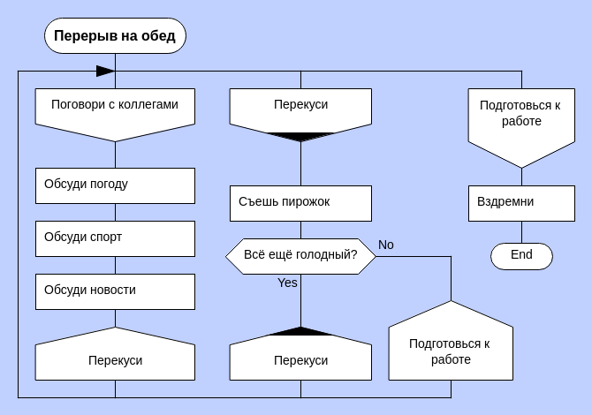
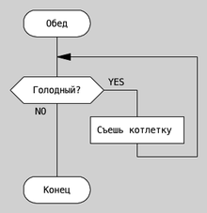
ЯЗЫК ДРАКОН – примитив и силуэт
Notes:
АВЛ-дерево – упорядоченная бинарная структура, в любой вершине которой высота двух поддеревьев отличается максимум на единицу. При добавлении или удалении вершины дерево повторно балансируют по необходимости, чтобы сохранить данное свойство.
Рассматривая вершину АВЛ-дерева, пользуются показателем сбалансированности. Он указывает на то, сбалансированы ли поддеревья слева и справа. Исходя из этого, показатель сбалансированности определяется как разность между высотами левого и правого поддеревьев

Slide 8
ЯЗЫК ДРАКОН
Плюсы
Строгость и порядок
Легкость в восприятии алгоритмов
Низкий порог вхождения
Минусы:
отсутствие стандарта языка
отсутствие поддержки и развития языка со стороны компаний
низкая вместимость полезной информации на единицу площади
Notes:
АВЛ-дерево – упорядоченная бинарная структура, в любой вершине которой высота двух поддеревьев отличается максимум на единицу. При добавлении или удалении вершины дерево повторно балансируют по необходимости, чтобы сохранить данное свойство.
Рассматривая вершину АВЛ-дерева, пользуются показателем сбалансированности. Он указывает на то, сбалансированы ли поддеревья слева и справа. Исходя из этого, показатель сбалансированности определяется как разность между высотами левого и правого поддеревьев

Slide 9
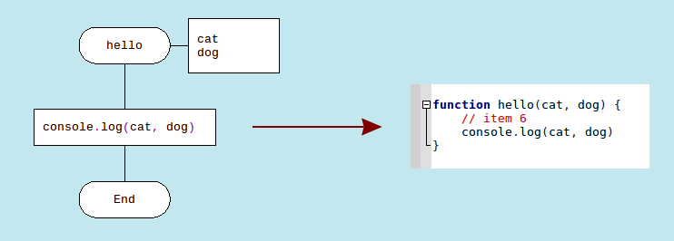
ЯЗЫК ДРАКОН - программирование
Процесс программирования:
1. Разместить иконы в ДРАКОН-схеме
2. Поместить код внутри икон
3. Преобразовать программой-транслятором в текстовый файл с исходным кодом
4. Запустить сконвертированный
код
Notes:
АВЛ-дерево – упорядоченная бинарная структура, в любой вершине которой высота двух поддеревьев отличается максимум на единицу. При добавлении или удалении вершины дерево повторно балансируют по необходимости, чтобы сохранить данное свойство.
Рассматривая вершину АВЛ-дерева, пользуются показателем сбалансированности. Он указывает на то, сбалансированы ли поддеревья слева и справа. Исходя из этого, показатель сбалансированности определяется как разность между высотами левого и правого поддеревьев

Slide 10
Требования к проектируемой системе
регистрация новых пользователей;
вход в систему для зарегистрированных пользователей;
выдача ролей зарегистрированным пользователям;
создание списков курируемых пользователей;
хранение и изменение пользовательских ДРАКОН-схемы.
конвертация схем в язык JavaScript

Slide 11
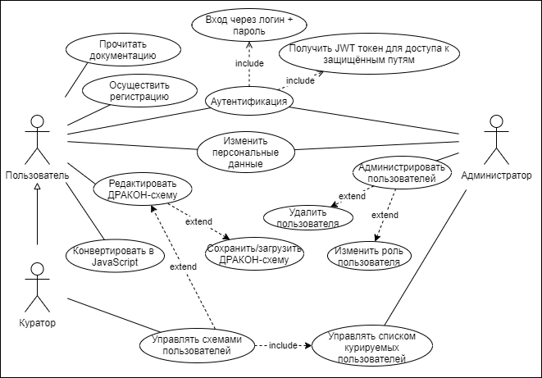
Диаграмма вариантов использования

Slide 12
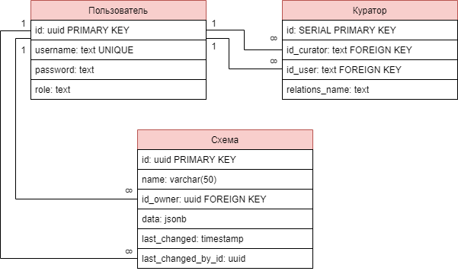
ER диаграмма

Slide 13
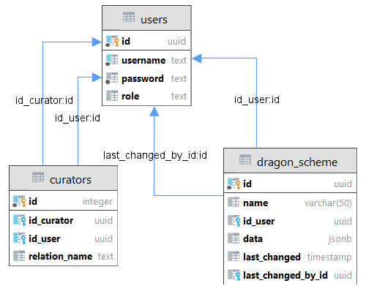
Диаграмма базы данных

Slide 14
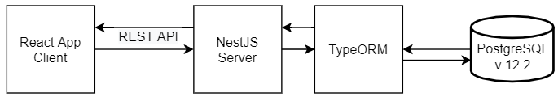
Архитектура проектируемой системы

Slide 15
Реализованные сервисы
Сервис управления пользователем
Сервис аутентификации
Сервис криптошифрования
Сервис управления курируемыми пользователями
Сервис управления схемами

Slide 16
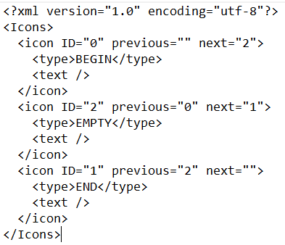
Предварительный формат ДРАКОН-схемы для сохранения в БД и локальном хранилище

Slide 17
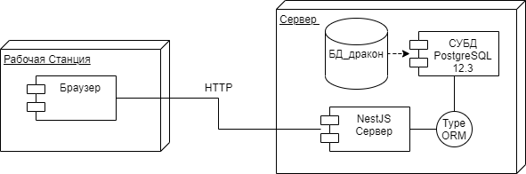
Диаграмма развертывания

Slide 18
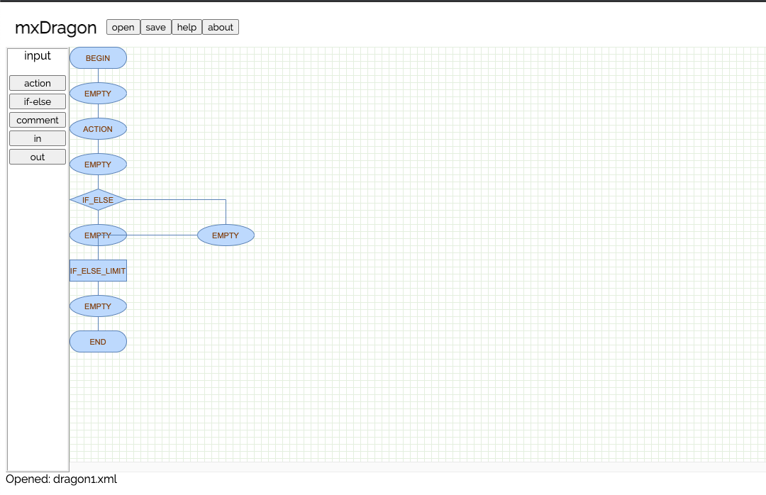
Прототип интерфейса редактора

Slide 19
Входные данные
Регистрационные данные пользователя
Роль пользователя в системе
Запросы к API базы данных для получения доступа к таблицам
Установка отношений между пользователями и кураторами
Запросы администратора
Содержимое ДРАКОН-схем для каждого пользователя
Notes:
Входные данные программы представлены на слайде

Slide 20
Выходные данные
Схемы пользователя из БД
JWT токен для доступа к защищённым URL приложения
Список курируемых пользователей для каждого куратора
Информация обо всех пользователей для роли Администратор
Notes:
Выходные данные программы представлены на слайде

Slide 21
Системные требования клиента
Intel-совместимый процессор с частотой не менее 1,6 ГГц;
не менее 512 МБ ОЗУ;
не менее 50 MБ свободного места на диске;
операционная система: ОС с поддержкой Chrome v.63+.
Notes:
Системные требования программы представлены на слайде

Slide 22
Системные требования сервера
• Intel-совместимый процессор с частотой не менее 1,6 ГГц;
• не менее 8192 МБ ОЗУ;
• не менее 512 MБ свободного места на диске;
• дисковод CD-ROM/DVD-ROM;
• операционная система: ОС с поддержкой среды выполнения NodeJS 14.16+.
Notes:
Системные требования программы представлены на слайде

Slide 23
Средства разработки
Язык Typescript v4.0.5 + Javascript ES6+
NestJS v7.5.1.
TypeORM v0.2.31
PostgreSQL v13.2
Bcrypt v5.0.1
React v17.0.0
Среда разработки – Visual Studio Code v1.53.2
Среда проектирования БД– JetBrains DataGrip 2020.3.
Контейнеризация – Docker v19.03.12
Офисный пакет Microsoft Office 2019 (документация)

Slide 24
Сведения о проекте
Около 700 строк кода
4 модуля сервисов NestJS + сервис криптозащиты

Slide 25
Заключение
В результате прохождения производственной практики на кафедре «АСОИУ» АГТУ была спроектирована и разработана база данных с использованием PostgreSQL версии 12.3 для проектируемой системы. Реализован сервер для обслуживания базы данных и распределения доступа пользователей. Спроектированы прототипы интерфейсов системы.
Программа отвечает поставленным требованиям и может использоваться как сервер для клиентской части интегрированной среды разработки DRAKON IDE.
Notes:
Предоставляет пользователю теоретический материал по теме «АВЛ-деревья»
Проводит тестирование пользователя по теме «АВЛ-деревья»
Позволяет редактировать базу тестовых вопросов
Программа отвечает поставленным требованиям.

